Slide 1


République Tunisienne
Ministère de l’Enseignement Supérieur et de la Recherche Scientifique
Direction Générale des Etudes Technologiques
Institut Supérieur des Études Technologiques de Tozeur
MÉMOIRE DE PROJET DE FIN D’ÉTUDES POUR L’OBTENTION DE LA LICENCE APPLIQUÉ EN TECHNOLOGIES DE L’INFORMATIQUE
Conception et développement d’une Plateforme d’apprentissage et de formation en Tunisie
Réalisé par:
Mbareck Jasser
Briki Ahlem
Encadré par:
Mme. Hedfi Souhir
Mr. Nefzaoui Ahmed
Année Universitaire : 2023 - 2024
1
Notes:
Bonjour, j'espère que vous allez bien !
Je me présente, Ahlem briki.
Je me présente, Jasser mbareck.
Monsieur soufien ben mahmoud le président, et Mme haifa dagachi le rapporteur ,
Je tiens tout d’abord à vous remercier infiniment pour l'honneur que vous m'avez fait en acceptant de juger mon travail et pour l’attention que vous voudrez bien accorder à ma soutenance, J'exprime mes profonds remerciements et gratitudes à mon encadrante Mme souhir hadfi pour son encouragement, ses précieux conseils, sa confiance, sa disponibilité et son aide tout au long de ce projet ainsi que le partage de son expertise.
J'ai le plaisir d'avoir l'occasion de discuter mon travail avec vous, de vous présenter mon projet de fin d'étude intitulé Conception et réalisation d'une plate-forme d’apprentissage et de formation en Tunisie

Slide 2


PLAN
01
02
03
01
Introduction
Présentation du projet
Introduction
Sprint 0
04
05
06
Sprint 1
Sprint 2
Sprint 3
07
Conclusion et perspectives
2

Slide 3
Introduction
Introduction
Présentation du projet
Sprint 0
Sprint 1
Sprint 2
Sprint 3
Conclusion et perspectives
Saviez-vous que selon l'UNESCO, en 2021, environ 58% des étudiants tunisiens ont déclaré avoir utilisé des plateformes d'apprentissage en ligne pour leurs études?
Cela montre l'importance croissante des solutions éducatives numériques dans notre pays .
C'est précisément cette tendance que notre projet vise à renforcer et à développer, en offrant une plateforme d'apprentissage et formation en Tunisie sous le parrainage de la société ITQAN .
3

Slide 4
Présentation du projet
Etude de l’existant
Problématiques
Solution
4

Slide 5


Introduction
Présentation du projet
Sprint 0
Sprint 1
Sprint 2
Sprint 3
Conclusion et perspectives
Etude de l’existant
5
Notes:
Nous avons fair une etude d de l’existance pour Les plateformes de formation en ligne Tunisiennes : C’est vrai que ces plateformes favorisent : La variétés des formations Mais ils sont des inconvénients qui seront cité dans la problématique suivante.

Slide 6


Introduction
Présentation du projet
Sprint 0
Sprint 1
Sprint 2
Sprint 3
Conclusion et perspectives
Problématiques
Insuffisance de cours .
Perdre du temps pendant la recherche à des formations intéressantes.
Absence de personnalisation.
Manque de surveillance .
Manque de suivi du progrès.
6
Notes:
Après avoir examiné attentivement les données en relation à l'étude de l'existant, nous avons identifié les limites et les inconvénients, ce qui nous a permis de conclure la problématique évoquée dans les points suivants

Slide 7





Introduction
Présentation du projet
Sprint 0
Sprint 1
Sprint 2
Sprint 3
Conclusion et perspectives
Solution
· Personnalisation des parcours d’apprentissage .
Bonne administration du site .
Publication de recherches et d’annonces de formation
Diversité de cours en fonction des besoins .
Suivi de progrès .
7

Slide 8
Sprint 0
Identifications des acteurs
Backlog(Besoins fonctionnels )
Besoins non fonctionnels
Planification des Sprints
Méthodologie
Environnement de travaille
8

Slide 9




Introduction
Présentation du projet
Sprint 0
Sprint 1
Sprint 2
Sprint 3
Conclusion et perspectives
Identifications des acteurs
Visiteur
Participant
Instructeur
Administrateur
9

Slide 10
Introduction
Présentation du projet
Sprint 0
Sprint 1
Sprint 2
Sprint 3
Conclusion et perspectives
Backlog(Besoins fonctionnels )
Créer un compte
Consulter la Plateforme
Visiteur
10

Slide 11
Introduction
Présentation du projet
Sprint 0
Sprint 1
Sprint 2
Sprint 3
Conclusion et perspectives
S’authentifier
Gérer Compte
Gérer des Cours
Gérer des ressources pédagogiques
Consulter Tout les publications
Payer des formations
Gérer des formations avec leur cours payants
Participant
Consulter le profil de l’instructeur
Passer des tests
Atteindre des certificats
11

Slide 12
Introduction
Présentation du projet
Sprint 0
Sprint 1
Sprint 2
Sprint 3
Conclusion et perspectives
S’authentifier
Gérer Compte
Gérer les Cours
Gérer les ressources pédagogiques
Consulter Tout les publications
Gérer Formations
Gérer publications
Instructeur
Gérer tests
Consulter les résultats du test
Consulter revenu
12

Slide 13
Introduction
Présentation du projet
Sprint 0
Sprint 1
Sprint 2
Sprint 3
Conclusion et perspectives
S’authentifier
Gérer tableau de bord
Gérer les Cours
Gérer les Formations
Gérer les publications
Gérer les ressources pédagogique
Gérer les utilisateurs
Archiver/désarchiver les comptes
Administrateur
Gérer les demandes de création
Gérer les demandes de modification
Consulter les tests
Consulter les transactions de paiement
Vérifier les paiements
Consulter les Statistiques
13

Slide 14






Introduction
Présentation du projet
Sprint 0
Sprint 1
Sprint 2
Sprint 3
Conclusion et perspectives
Besoins non fonctionnels
Accessibilité
Gain du temps
Sécurité
Performance et Fiabilité
Convivialité
L’ergonomie
14

Slide 15
Introduction
Présentation du projet
Sprint 0
Sprint 1
Sprint 2
Sprint 3
Conclusion et perspectives
Planification des Sprints
Sprint 1
Sprint 2
Sprint 3
15
Notes:
Notre projet se compose de trois sprits qui sont similaires en terme du durée et qui sont incrément . En effet le premier sprint a pris 28 jours de 1-03 à 28-03 et le deuxième sprint a pris aussi 28 jours de 1-04 à 28-04 et le troisième sprit a pris la même durée de les deux derniers sprints (28 jours ) de 1-05 à 28-05
* Notre projet se compose de trois sprits qui sont similaires en terme du durée et qui sont incrément . Les trois sprints se déroulent en trois mois consécutifs (Mars, Avril et Mai)

Slide 16
Introduction
Présentation du projet
Sprint 0
Sprint 1
Sprint 2
Sprint 3
Conclusion et perspectives
Sprint1
De 1-03 à 28-03
sprint2
De 01-04 à 28-04
sprint3
De 01-05 à 28-05
16

Slide 17
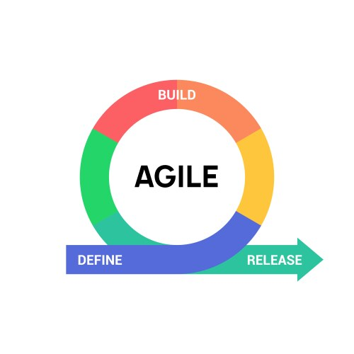

Introduction
Présentation du projet
Sprint 0
Sprint 1
Sprint 2
Sprint 3
Conclusion et perspectives
Méthodologie
Pour mener à bien ce projet, nous avons adopté la méthodologie SCRUM, qui fait partie des approches Agile.
Pour structurer et conceptualiser notre projet, nous avons utilisé la modélisation UML (Unified Modeling Language).
Nous nous sommes concentrés sur les diagrammes de cas d'utilisation, de classes, de séquence et d'activités pour décrire les différents aspects de notre plateforme.
17

Slide 18
Sprint 1
Sprint Goal
Backlog du sprint
Conception
Réalisation
18

Slide 19











Introduction
Présentation du projet
Sprint 0
Sprint 1
Sprint 2
Sprint 3
Conclusion et perspectives
Environnement de travaille
Frontend
Backend
Logiciel
Base de données
19

Slide 20
Introduction
Présentation du projet
Sprint 0
Sprint 1
Sprint 2
Sprint 3
Sprint goal
Participant
S’authentifier
S’authentifier
Instructeur
Gérer leur compte
Gérer leur compte
Gérer les formations, cours, ressources pédagogiques
Gérer des formations, cours, ressources pédagogiques
Sprint Goal
20
Notes:
Ce sprint vise à mettre en place les fonctionnalités fondamentales permettant aux utilisateurs de gérer leur compte, se connecter et de récupérer leur mot de passe. Permettant aux instructeurs de gérer des formations, cours, ressources pédagogiques et publications, ainsi que de permettre aux participants de consulter ces cours, formations, ressources pédagogiques et publications avec l'option de télécharger ou d'imprimer.

Slide 21
Introduction
Présentation du projet
Sprint 0
Sprint 1
Sprint 2
Sprint 3
Conclusion et perspectives
Backlog du Sprint
Thème | User Story
Création Compte | En tant que visiteur je peux créer un compte.
Authentifier | En tant que Participant / Instructeur je peux authentifier.
Consulter Profil | En tant que Participant / Instructeur je peux Consulter mes données personnelles.
Modifier Profil | En tant que Participant / Instructeur je peux Modifier mes données personnelles
Supprimer Profil | En tant que Participant / Instructeur je peux Supprimer mon compte.
Ajouter Publication | En tant que Participant / Instructeur je peux Ajouter des publications
Modifier Publication | En tant que Participant / Instructeur je peux Modifier mes publications
Supprimer Publication | En tant que Participant / Instructeur je peux Supprimer mes publications.
Consulter les publications | En tant que Participant / Instructeur je peux Consulter mes publications et les autres publications.
Consulter les formations, Cours gratuits et ressource pédagogique | En tant que Participant je peux consulter les formations, cours gratuits et ressources.
Consulter Profil instructeur | En tant que Participant je peux consulte le profil d’un instructeur.
Ajouter les formations, Cours gratuits, cours payants et ressources pédagogiques | En tant que Instructeur je peux Ajouter des formations, cours gratuits, cours payants et ressources.
Modifier les formations, Cours gratuits, cours payants et ressources pédagogiques | En tant que Instructeur je peux Modifier mes formations, cours gratuits, cours payants et ressources pédagogique.
Supprimer les formations, Cours gratuits, cours payants et ressources pédagogiques | En tant que Instructeur je peux Supprimer mes formations, cours gratuits, cours payants et ressources.
Consulter les formations, Cours gratuits, cours payants et ressources pédagogiques | En tant que Instructeur je peux Consulter mes formations, cours gratuits, cours payants et ressources.
21

Slide 22
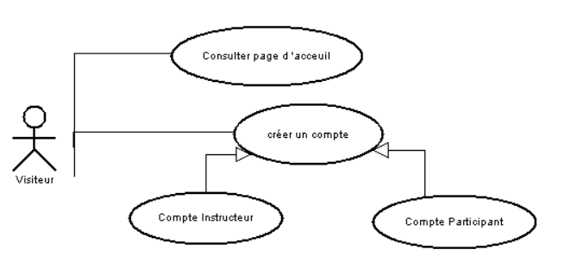
Introduction
Présentation du projet
Sprint 0
Sprint 1
Sprint 2
Sprint 3
Conception du Sprint
Cas d’utilisations coté Visiteur
22

Slide 23
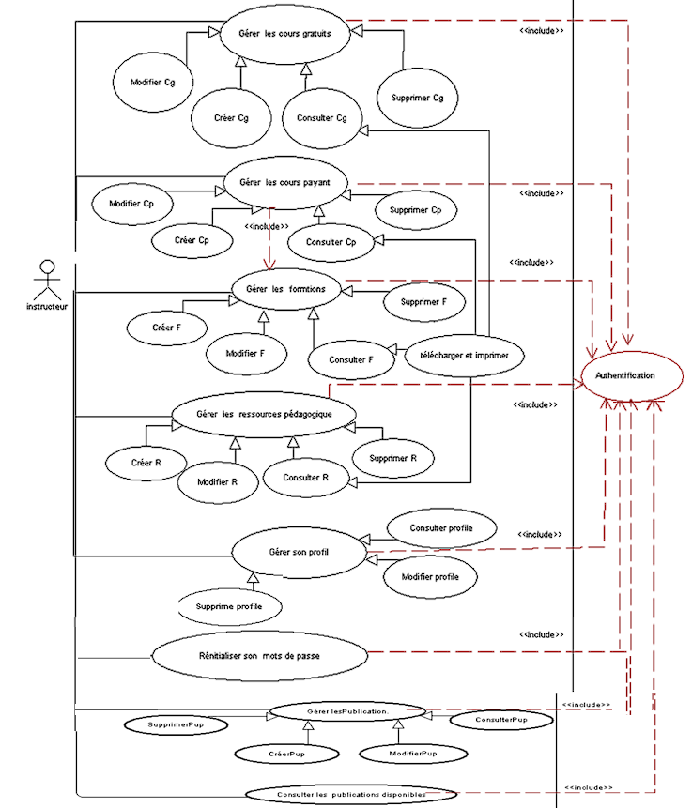
Introduction
Présentation du projet
Sprint 0
Sprint 1
Sprint 2
Sprint 3
Cas d’utilisations coté instructeur
23

Slide 24
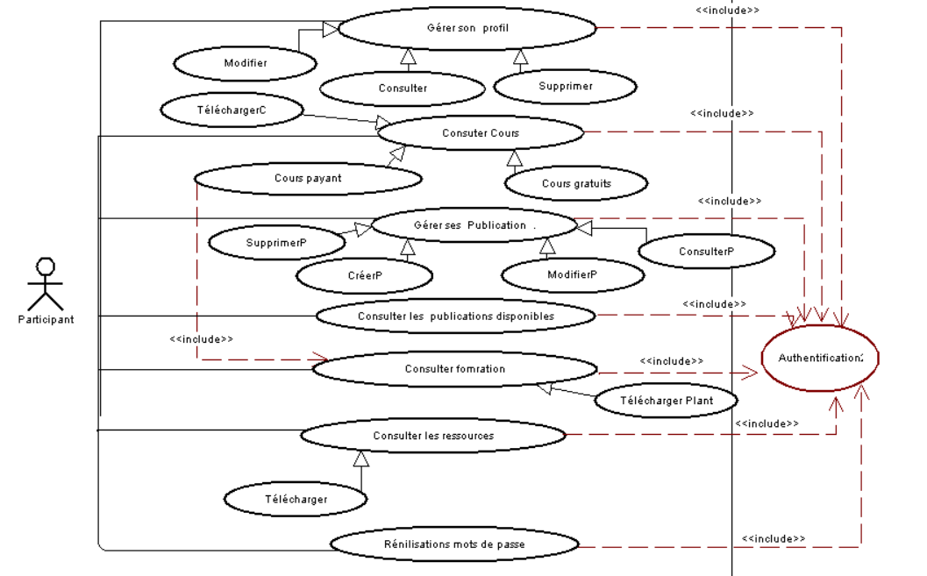
Introduction
Présentation du projet
Sprint 0
Sprint 1
Sprint 2
Sprint 3
Cas d’utilisations coté Participant
24

Slide 25
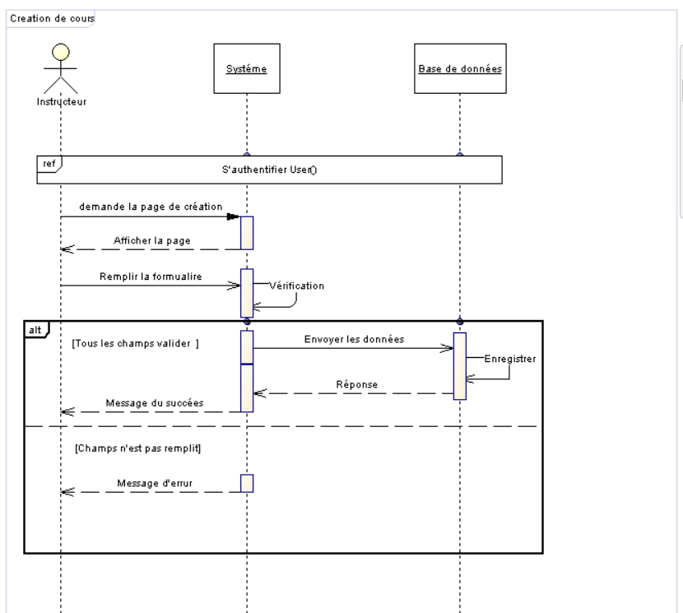
Introduction
Présentation du projet
Sprint 0
Sprint 1
Sprint 2
Sprint 3
Diagramme de séquence Cas de « Création cours gratuits »
25

Slide 26
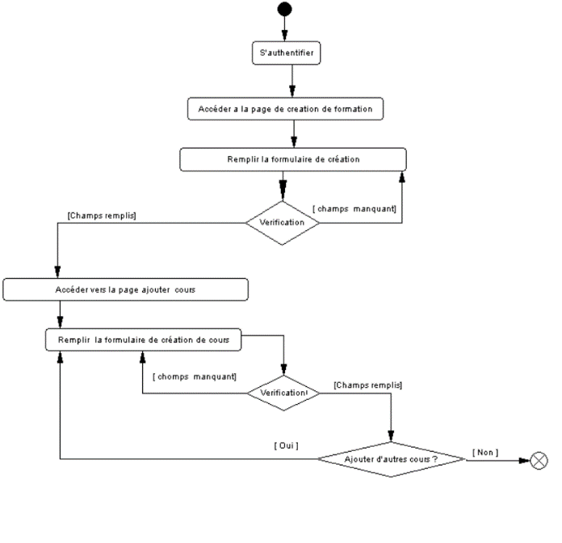
Introduction
Présentation du projet
Sprint 0
Sprint 1
Sprint 2
Sprint 3
3 Conception
Diagramme d’activité Cas de « Création Formation »
26

Slide 27
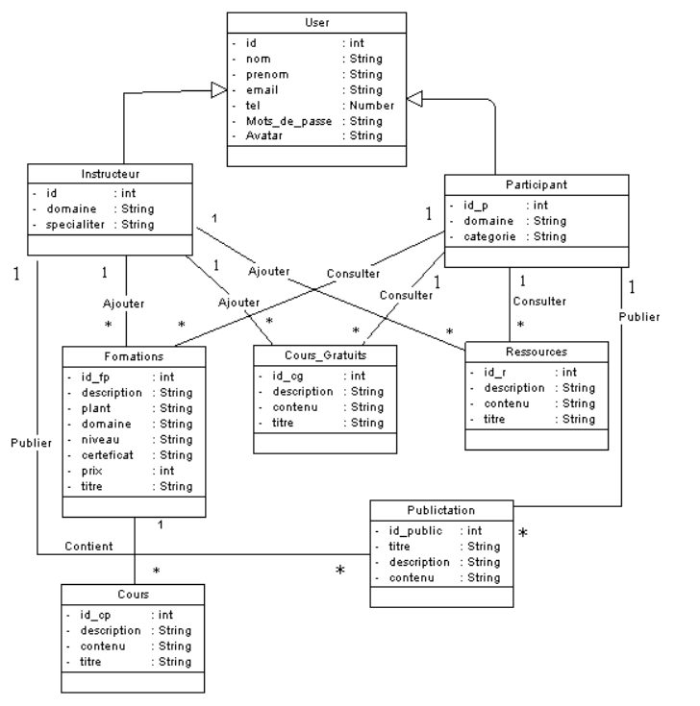
Introduction
Présentation du projet
Sprint 0
Sprint 1
Sprint 2
Sprint 3
3 Conception
Diagramme de classe
27

Slide 28
Introduction
Présentation du projet
Sprint 0
Sprint 1
Sprint 2
Sprint 3
Réalisation
28

Slide 29
Introduction
Présentation du projet
Sprint 0
Sprint 1
Sprint 2
Sprint 3
Réalisation
29

Slide 30
Sprint 2
Sprint Goal
Backlog du sprint
Coneption
Realisation
30

Slide 31
Introduction
Présentation du projet
Sprint 0
Sprint 1
Sprint 2
Sprint 3
Sprint Goal
Sprint goal
Administrateur
S’authentifier
Gérer les demandes et les profils d’utilisateurs
Gérer les formations, les cours, les ressources pédagogiques et les publications.
31
Notes:
Ce sprint a pour but de mettre en place des fonctionnalités de gestion pour l'administrateur, en mettant l'accent sur l'authentification, gestion des comptes, gestion total des demandes et des profils d’utilisateurs. En plus, nous prenons en charge la gestion des formations, des cours, des ressources pédagogiques et des publications.

Slide 32
Introduction
Présentation du projet
Sprint 0
Sprint 1
Sprint 2
Sprint 3
Backlog du Sprint
Thème | Exigence utilisateur
Authentifier | En tant qu’Administrateur je peux authentifier
Consulter Tableau de bord | En tant qu’Administrateur je peux consulter le tableau de bord
Modifier données personnelle | En tant qu’Administrateur je peux modifier mes données personnelles
Accepter les demandes de création cours gratuits, cours payants formation, ressources pédagogiques et publications | En tant qu’Administrateur je peux accepter les demandes de création
Refuser les demandes de création cours gratuits, cours payants, formation, ressources pédagogiques et publications | En tant qu’Administrateur je peux refuser les demandes de création
Accepter les demandes de modification cours gratuits, cours payants, formation, ressources pédagogiques et publications | En tant qu’Administrateur je peux accepter les demandes de modification
Refuser les demandes de modification cours gratuits, cours payants, formation, ressources pédagogiques et publications | En tant qu’Administrateur je peux refuser les demandes de modification
Consulter les formations, Cours gratuits, cours payant, ressource pédagogique et publications | En tant qu’Administrateur je peux consulter les formations, cours gratuits, cours payants, publications et ressources pédagogiques
Modifier les formations, Cours gratuits, cours payant, ressource pédagogique et publications | En tant qu’Administrateur je peux Modifier les formations, cours gratuits, cours payants, publications et ressources pédagogiques
Supprimer les formations, Cours gratuits, cours payant, ressource pédagogique et publications | En tant qu’Administrateur je peux Supprimer les formations, cours gratuits, cours payants, publications et ressources pédagogiques
Consulter les profils des instructeurs et des participants | En tant qu’Administrateur je peux consulter les profils des instructeurs et des participants
Archiver ou bien désarchiver les Profils des instructeurs et des participant | En tant qu’Administrateur je peux archiver ou bien désarchiver les profils des instructeurs et des participants
Modifier les profils des instructeurs et des participants | En tant qu’Administrateur je peux modifier les profils des instructeurs et des participants
Consulter les Statistiques | En tant qu’Administrateur je peux consulter la statistique de la Platform
32

Slide 33
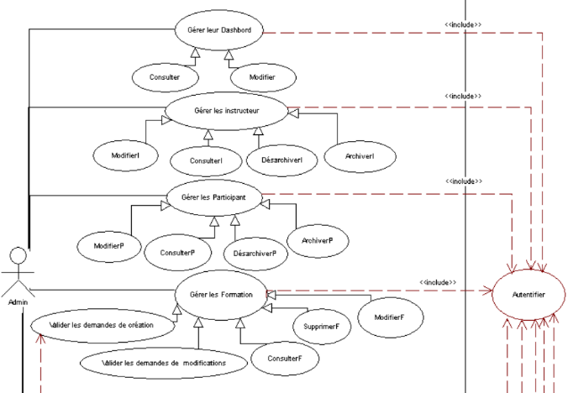
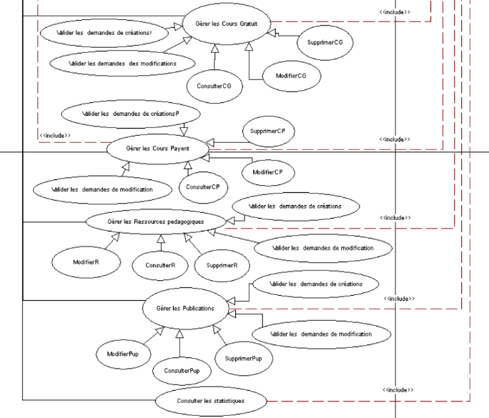
Introduction
Présentation du projet
Sprint 0
Sprint 1
Sprint 2
Sprint 3
3 Conception
Diagramme de cas d’utilisation d’administrateur
33

Slide 34
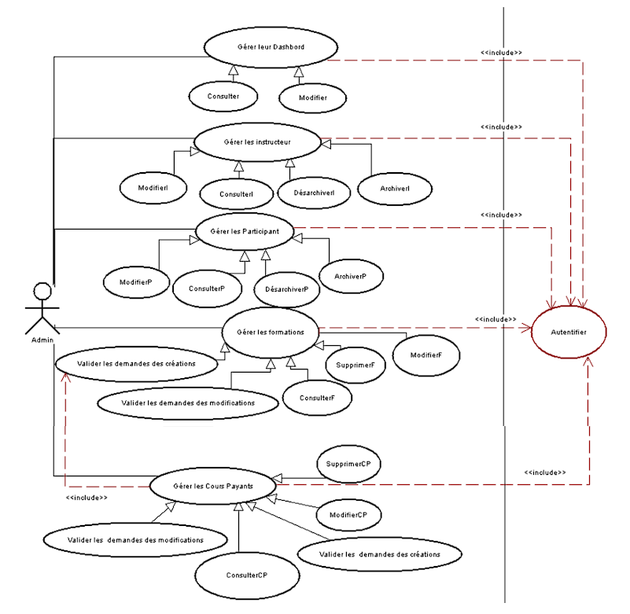
Introduction
Présentation du projet
Sprint 0
Sprint 1
Sprint 2
Sprint 3
3 Conception
Première partie
34

Slide 35
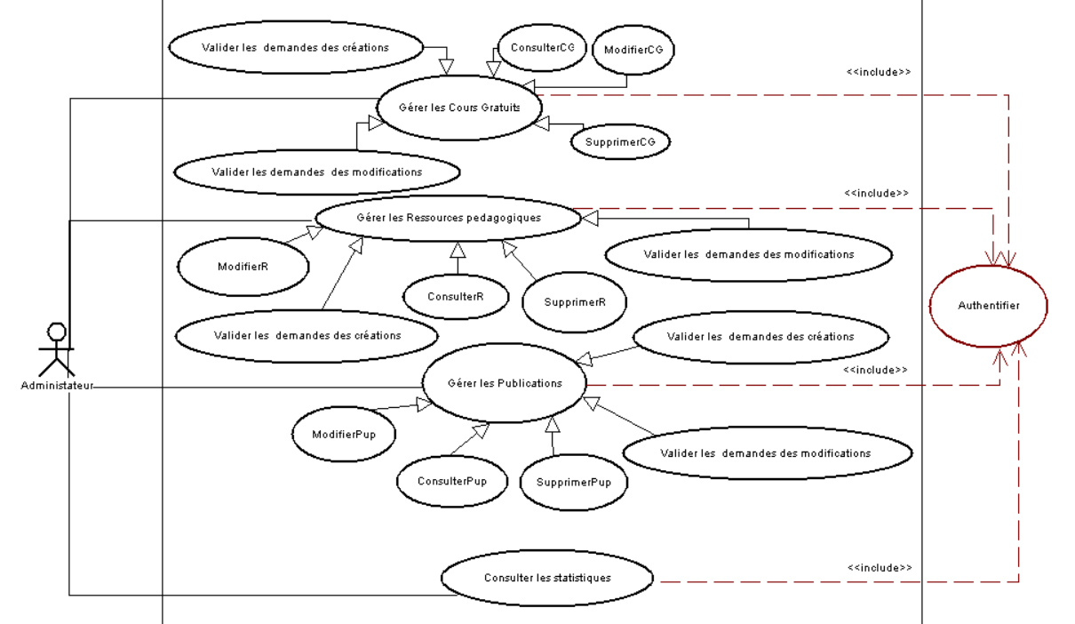
Introduction
Présentation du projet
Sprint 0
Sprint 1
Sprint 2
Sprint 3
3 Conception
Deuxième partie
35

Slide 36
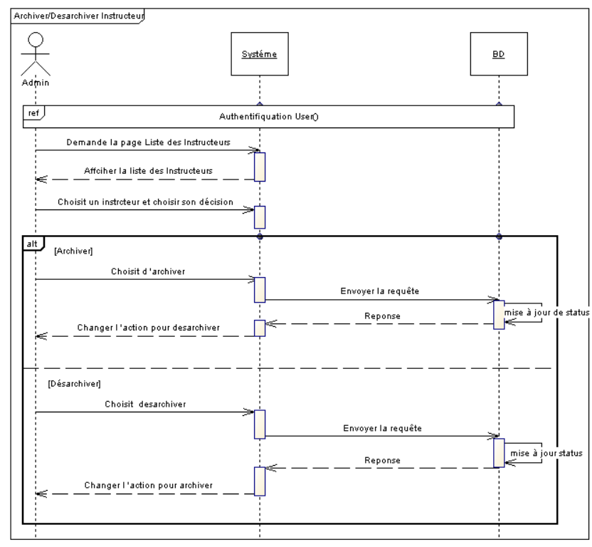
Introduction
Présentation du projet
Sprint 0
Sprint 1
Sprint 2
Sprint 3
3 Conception
Diagramme de séquence du cas « Archiver/désarchiver Instructeur »
36

Slide 37
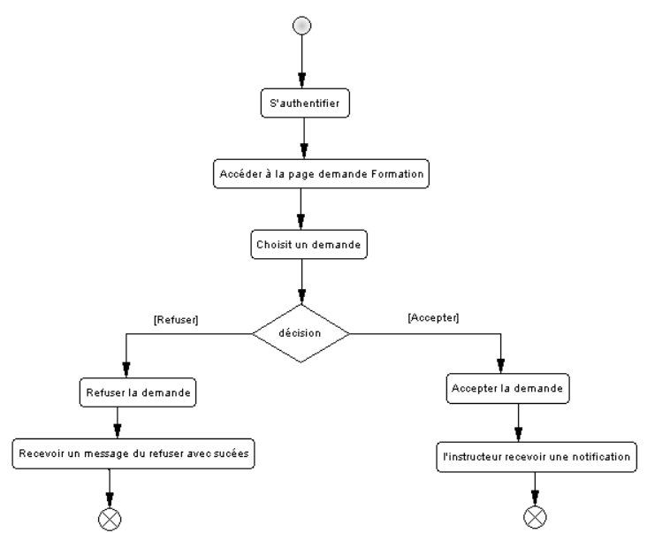
Introduction
Présentation du projet
Sprint 0
Sprint 1
Sprint 2
Sprint 3
3 Conception
Diagramme d’activité du cas « gérer la demande de création d’un formation »
37

Slide 38
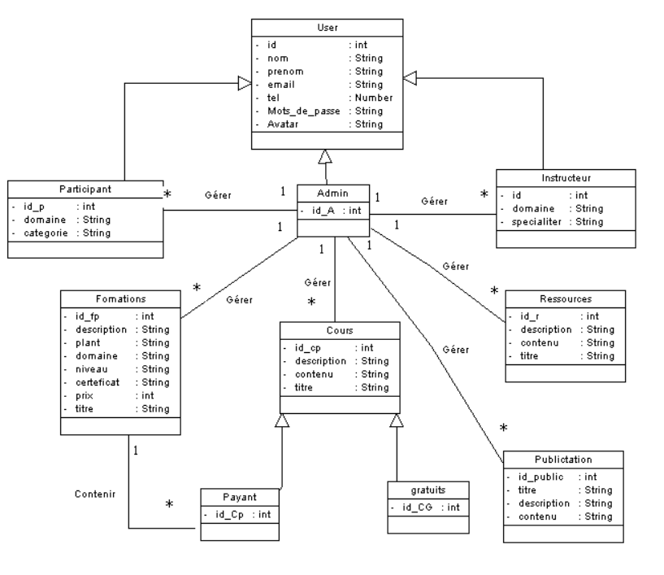
Introduction
Présentation du projet
Sprint 0
Sprint 1
Sprint 2
Sprint 3
Conception
Diagramme de classe
38

Slide 39
Introduction
Présentation du projet
Sprint 0
Sprint 1
Sprint 2
Sprint 3
Réalisation
39

Slide 40
Introduction
Présentation du projet
Sprint 0
Sprint 1
Sprint 2
Sprint 3
Réalisation
40

Slide 41
Sprint 3
Sprint Goal
Backlog du sprint
Conception
Réalisation
41

Slide 42
Introduction
Présentation du projet
Sprint 0
Sprint 1
Sprint 2
Sprint 3
Sprint Goal
Sprint goal
Administrateur
Gestion du paiement
Instructeur
Participant
Gestion des tests
passer des tests
Payer de formation
42
Notes:
L'objectif de ce sprint est d'intégrer des fonctionnalités pour l'administrateur, le participant et l'instructeur, en mettant l'accent sur la gestion des tests pour l'instructeur, payant de formation , passer des tests pour le participant et la gestion du paiement pour l'administrateur

Slide 43
Introduction
Présentation du projet
Sprint 0
Sprint 1
Sprint 2
Sprint 3
Baklog du sprint
43

Slide 44
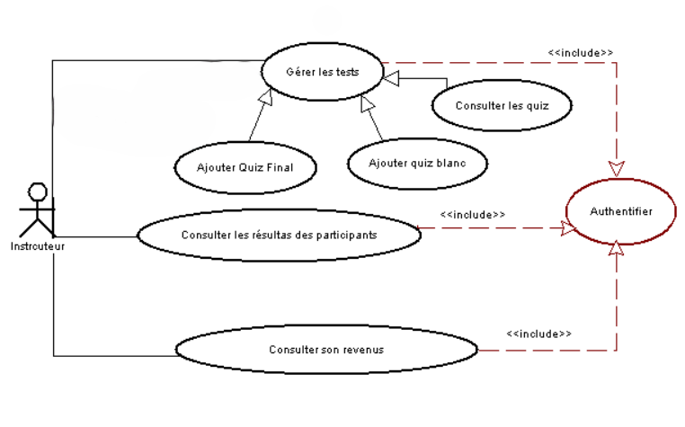
Introduction
Présentation du projet
Sprint 0
Sprint 1
Sprint 2
Sprint 3
Conception
44

Slide 45
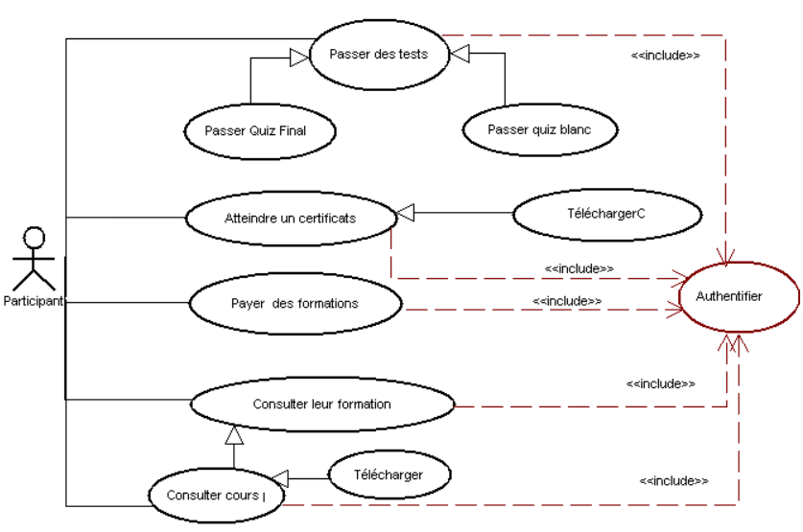
Introduction
Présentation du projet
Sprint 0
Sprint 1
Sprint 2
Sprint 3
Conception
45

Slide 46
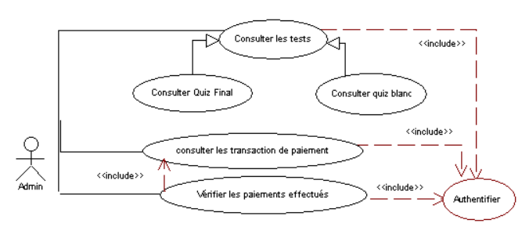
Introduction
Présentation du projet
Sprint 0
Sprint 1
Sprint 2
Sprint 3
Conception
46

Slide 47
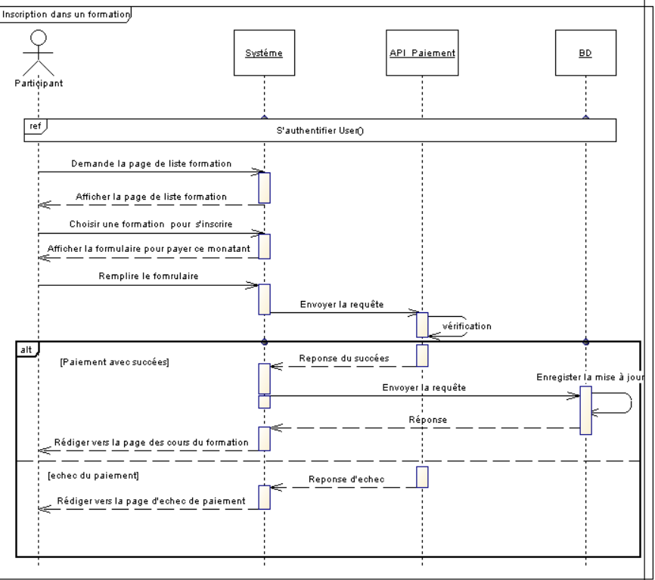
Introduction
Présentation du projet
Sprint 0
Sprint 1
Sprint 2
Sprint 3
Diagramme de séquence
47

Slide 48
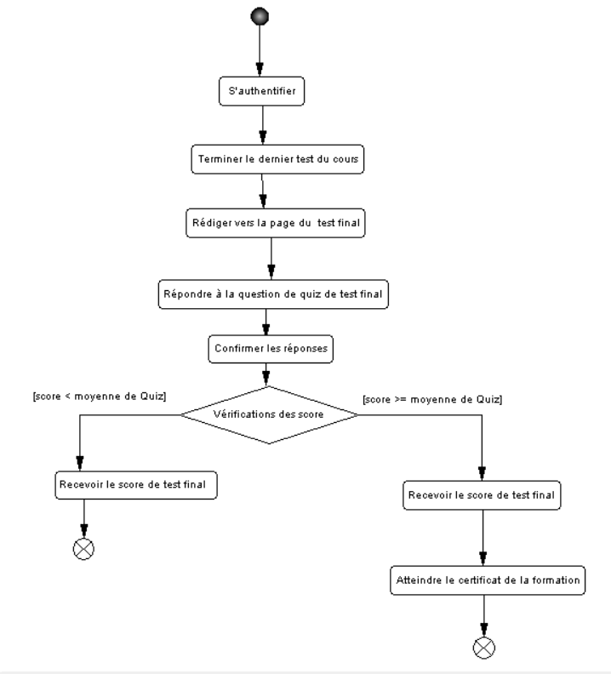
Introduction
Présentation du projet
Sprint 0
Sprint 1
Sprint 2
Sprint 3
Diagramme d’activité
48

Slide 49
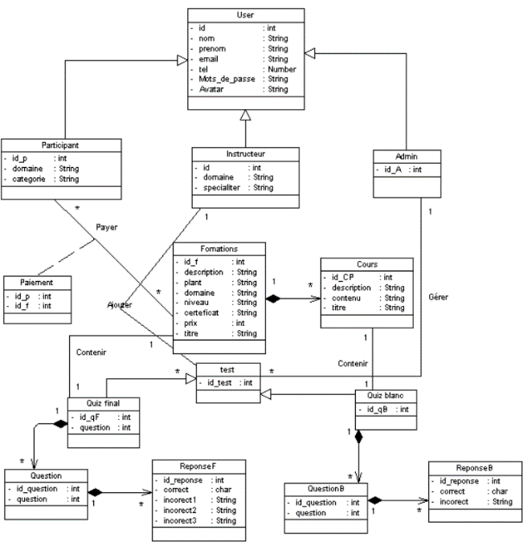
Introduction
Présentation du projet
Sprint 0
Sprint 1
Sprint 2
Sprint 3
Conception
49

Slide 50
Introduction
Présentation du projet
Sprint 0
Sprint 1
Sprint 2
Sprint 3
Réalisation
50

Slide 51
Introduction
Présentation du projet
Sprint 0
Sprint 1
Sprint 2
Sprint 3
Réalisation
51

Slide 52
DÉMO
52

Slide 53
Conclusion
Objectifs atteints :
Création une application web performant et facile à utiliser.
Acquisition des nouvelles connaissances en développement web et utilisation de l'environnement de développement.
Amélioration de nos compétences en modélisation orientée objet avec le langage UML.
perspectives :
Développement d'une application mobile de la plateforme.
améliore le méthode paiement pour faciliter les transactions.
Intégration d’un système de messagerie
53

Slide 54
Comment peut l'aide les clients et les freelancers tunisienne pour faciliter les paiements et augmenter son chance pour obtenir un travail
54
Notes:
Est-ce que les sites de freelance manquent de confiance et de qualité des services de nos jours ? De plus, est-ce que les clients et les freelancers tunisiens rencontrent des difficultés pour effectuer et recevoir des paiements liés à leur travail ?

Slide 55
Merci pour votre attenttion
Notes:
Pou finir, je tiens à exprimer une autre fois ma profonde gratitude à toutes les personnes qui ont contribué à la réalisation de ce projet. Je remercie tout particulièrement mes encadrants pour leur soutien, leurs conseils avisés et leur disponibilité tout au long de ce parcours. Je souhaite également remercier ma famille mes camarades et amis pour leur collaboration et leurs encouragements. Merci à tous pour votre attention. nous écoutons vos observations et questions. merci

